Slide 1


Robogame 2022 计划书介绍
Robogame 2022 组委会
Member：薛佳龙

Slide 2
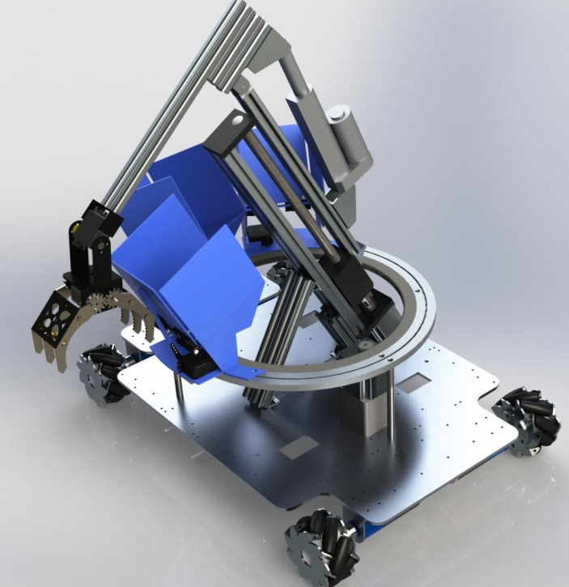
为什么要写计划书？
1
知识储备
提前了解机器人设计相关知识、模块选型办法、了解机器人设计制作中可能遇到的相关问题，让之后的进展更加顺利。
2
准备方案
提前准备好机械设计的方案、电路选型的方案，使得将来进展更加顺利。提前想好一些备选方案，将来可能会有用！
3
提高效率
组委会将审核你的计划书，并向你反馈你的计划可能存在的问题，避免你踩一些坑，提高将来备赛的效率。

Slide 3
计划书的内容
01
02
03
04
05
机械部分
电路部分
算法部分
时间安排
经费预算
你的完整三维模型，或者示意图，以及零件选型方案。简单阐述你为什么要这么设计。
你的布线框图。你的电控模块的选型方案、设计方案。
你的程序设计流程图。简介你的视觉算法。
一审：机械架构 程序、电路入门
二审：机器人各个模块完成
三审：基本可以完成预期任务
你有多于5000元的经费！你准备怎么花呢？

Slide 4
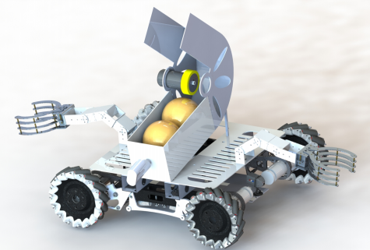
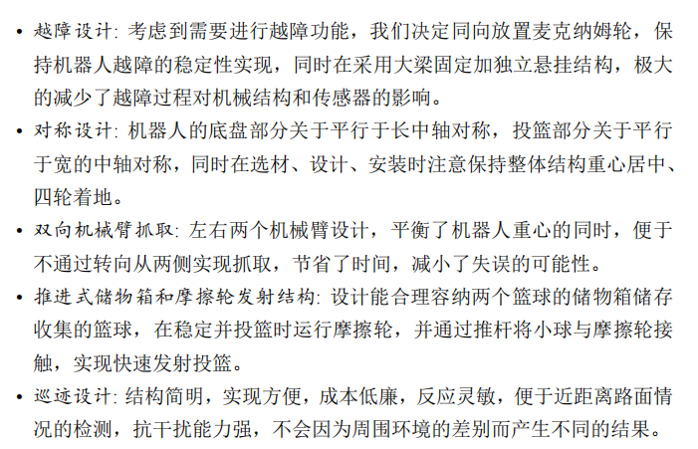
机械部分
BrainStorm! And then push you to complete it!
你的机械图纸绘制完成了吗？
你为什么要这么设计机械结构呢？
你的这种设计可以比别的队伍有什么优势？

Slide 5
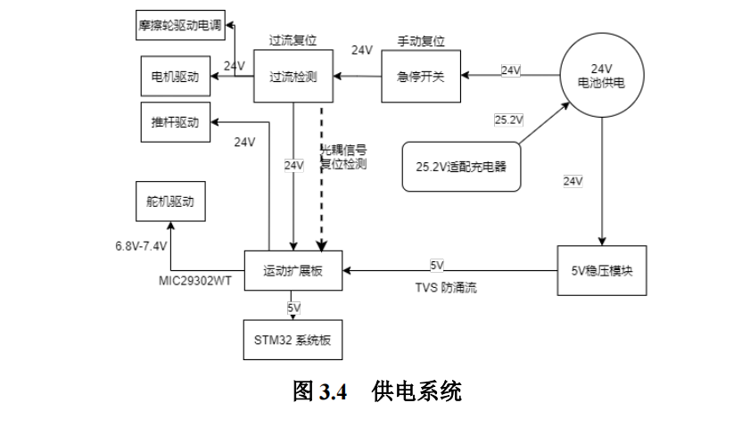
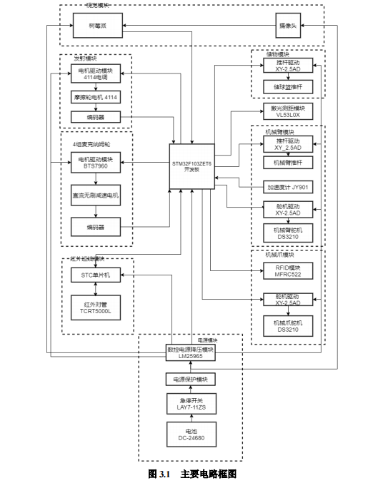
电路部分-想清楚你怎么布线！

Slide 6
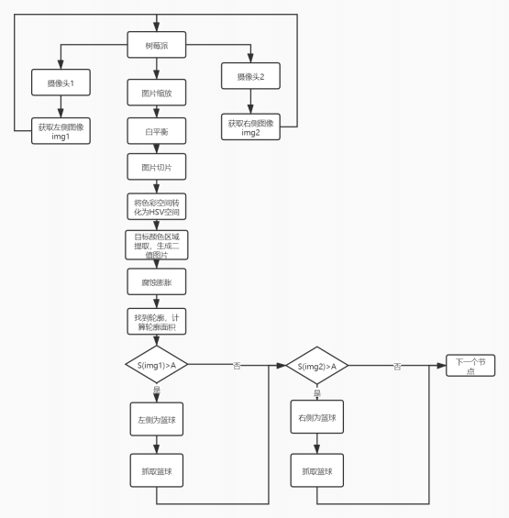
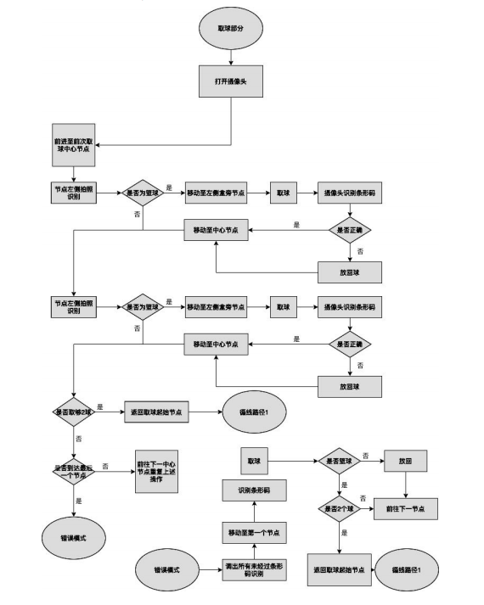
算法部分-如何写可维护的代码？
优雅地写一个程序！这不仅仅是你的“c语言大作业”！
你准备怎么设计你的代码架构？层次清晰吗？
你清楚自己的“顶层流程”吗？
你准备使用什么样的算法？PID，或者更有效的方案？
底层开启的外设？底层对顶层的接口？
你准备使用视觉算法吗？
你的视觉算法是什么流程？
如果你不用视觉算法，替代方案是什么？

Slide 7
时间安排&经费预算
时间安排
计划书：完成计划和初步设计
一审：机械架构 程序、电路入门
二审：机器人各个模块完成
三审：基本可以完成预期任务
你在这些时间节点之前，你可能必须完成哪些任务？
Push自己去完成它们！
经费预算
你拥有5000+的经费。
想想你怎么花这些钱？
避免买没有用的物资。
考虑性价比！
找经验丰富的学长和学姐把把关。
组委会的成员们会帮你！随时开口提问！

Slide 8
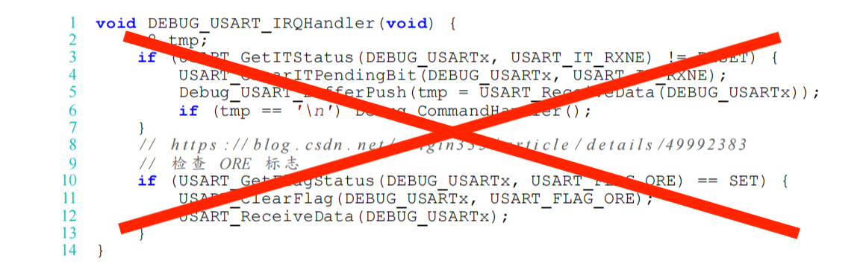
精简你的计划书——避免内卷！
从正文开始，你将会有50页的页数限制。充分利用它！
并不是你写的越多就越好。
省略你的推导过程，直接写结论。
我们不想看你的代码！即使你认为自己写的非常好。
没必要写一些显然复杂到你显然无法实现的方案，拒绝内卷！

Slide 9

写在最后
一份好的计划书是成功的开始，可以让你在后续的工作当中事半功倍
做好你的调研，避免犯常识性错误！
你选的电机功率或许不够？扭矩或许不够？
你选的电机驱动或许耐受不了这么大的电流？
你选的单片机或许外设不够用？
你的算法是不是完成不了相关功能？
找经验丰富的学长学姐把把关！
组委会的成员随时可以帮你。
Robogame最需要的品质是团队精神和坚持不懈，希望大家不管遇到多大困难，都要坚持下去

Slide 10
祝大家在Robogame中玩得愉快！

